Slide 1
第3章
软件过程结构
和过程改进

Slide 2
通用软件过程模型
公共过程框架
框架活动
任务集合
工作任务
项目里程碑，交付物
SQA(软件质量保证)点
普适性活动（软件质量保证，配置管理，测度）

Slide 3
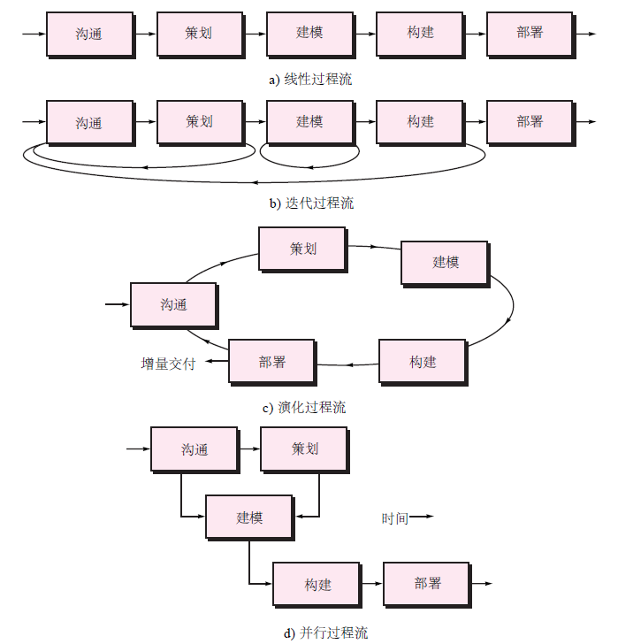
通用过程模型
过程流
公共过程框架
框架活动
任务集合
工作任务
项目里程碑，交付物
SQA(软件质量保证)点
普适性活动（软件质量保证，配置管理，测度）

Slide 4
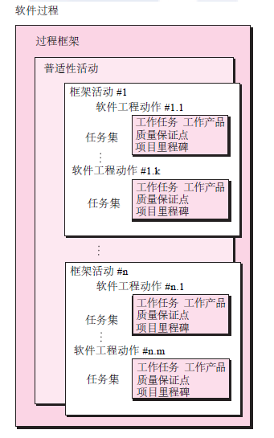
通用过程模型
活动和任务
任务集定义了为达到一个软件工程动作的目标所需要完成的工作。
要完成的任务列表
待生产的产品列表
待使用的质量保证技术列表（保证点、里程碑）

Slide 5
过程模式
过程模式(process pattern)
描述了软件工程工作中遇到的过程相关的问题
明确了问题环境
给出了针对该问题的一种或几种可证明的解决方案
通俗地讲，过程模式提供了一个模板[Amb98]
一种在软件过程的背景下，统一描述问题解决方案的方法。包括模式名称和驱动力（使用环境和主要问题）两部分
过程模式类型
步骤模式(Stage patterns)——定义了与过程的框架活动相关的问题。（序列活动，可以嵌套）
任务模式(Task patterns)——定义了与软件工程动作或是工作任务相关、关系软件工程实践成败的问题。
阶段模式(Phase patterns)——定义在过程中发生的框架活动序列，即使这些活动流本质上是迭代的。

Slide 6
过程模式（Pattern）模板
启动条件：
组织或团队的已有活动
过程进入的状态
已有的工程信息或者项目信息
问题：要解决的具体问题
解决方案：如何成功实现
初始状态如何改变
工程信息或者项目信息如何改变
结果：
必须完成的相关活动
过程结束状态
产生的工程信息或者项目信息

Slide 7
过程评估与改进
用于过程改进的CMMI标准评估方法(Standard CMMI Assessment Method for Process Improvement，SCAMPI)——提供了五步的过程评估模型：启动(initiating)、诊断(diagnosing)、建立(establishing)、执行(acting)和学习(learning)。
用于组织内部过程改进的CMM评估(for Internal Process Improvement，CBCMM-Based Appraisal A IPI)——采用SEI的CMM作为评估的依据[Dun01]，提供了一种诊断方法，用以分析软件开发机构相对成熟度。
SPICE(ISO/IEC15504) ——该标准定义了软件过程评估的一系列要求。该标准的目的是帮助软件开发组织建立客观的评价体系，以评估定义的软件过程的有效性[ISO08]。
软件ISO 9001:2000——这是一个通用标准，任何开发组织如果希望提高所提供的产品、系统或服务的整体质量，都可以采用这个标准。因此，该标准可直接应用于软件组织和公司[Ant06]。

Slide 8
软件能力成熟度模型CMM
1986年11月，美国卡内基.梅隆大学软件工程研究所（SEI/CMU）提出”软件过程成熟度框架”。
1987年开发了“软件过程评估”和“软件成熟度评价”两个模型。
1991年8月公开发布软件能力成熟度模型(Capability Maturity Model for Software-CMM)CMM v1.0。
1993年2月正式发布CMM v1.1。
在1986年--1993年的八年间，先后有数百名软件专业人员参与了CMM的评审，300多名代表参加CMM当前版本发布前的研讨会，CMM代表了软件工程和管理工程界广泛、一致的意见。
1999年10月美国国防部规定，承担国防部大型软件项目的承包商必须具备CMM成熟度3级的认证。
目前，中国也有一些软件企业进行了CMM评估和认证。

Slide 9
能力成熟度模型CMM
CMM的能力成熟度级别及关键过程域
CMM的能力成熟度级别及关键过程域如表2.18所示。
CMM的能力成熟度共分五级，L1初始级、L2可重复级、L3己定义级、L4己管理级、L5优化级。
初始级L1处于无序工作状态，无系统的规范，故在表中略去。二级以上包含若干关键过程域。

Slide 10
表2.18 CMM的能力成熟度级别及关键过程域
成熟度等级 | 关键过程域
L2可重复级 | 需求管理 软件项目计划 项目跟踪和监督 分包合同管理 软件质量保证 软件配置管理
L3己定义级 | 组织的过程焦点 组织的过程定义 培训大纲 集成化软件管理 软件产品工程 组间协调 同行评审
L4己管理级 | 定量的过程管理 软件质量管理
L5 优化级 | 缺陷的预防 技术更新管理 过程变更管理

Slide 11
L5优化级
过程变更管理
L4已管理级
定量的过程管理
L3已定义级
综合软件管理
L2可重复级
软件项目计划， 软件项目跟踪和监督
L1初始级

Slide 12
能力成熟度模型CMM
关键过程域(key process area)：描述软件过程的属性，通过完成一组相互关联的活动，实现一组对建立过程能力至关重要的目标。
关键过程域是SEI标识的，帮助确定软件开发组织的软件过程能力，评估软件成熟度的基本单元。
关键过程域用具有固定结构和语句的框架表示。
关键过程域的目标（goals）是指导和评估组织或组织的项目有效实践关键过程域的指南，是关键过程域应完成的任务和进行关键实践的概括描述。

Slide 13
成熟度级别的行为特征和关键过程域
1) L1初始级(initial)
初始级的软件开发组织几乎没有软件过程管理，软件开发是无序和混乱的，软件开发过程是不稳定的，软件项目的成功取决于开发精英个人或小组对软件过程的理解和努力。
2) L2可重复级(repeatable)
为了跟踪软件开发过程的进度、成本和产品功能，可重复级的软件开发组织，根据自身的经验和实际情况建立了基本的项目管理体系，制订了基本的软件过程管理和控制措施。可重复级的关键过程域包括：需求管理、软件项目计划、项目跟踪和监督、分包合同管理、软件质量保证、软件配置管理。

Slide 14
L2可重复级
(1) 需求管理(requirements management)
建立客户的软件项目需求，並使项目开发人员与客户对软件需求产生一致的理解。这是软件项目规划(SPP)和管理(SPTO)的基础，需求变更依赖于配置管理(SCM)的变更控制流程。
在项目实施过程中，最突出的现象就是项目组成员没有完全理解需求，软件需求不稳定，客户经常变更需求，无法有效控制需求变更，需求变更往往造成项目延期和费用超支。

Slide 15
(2)软件项目计划(software project planning)：制定实施软件工程与管理软件项目的工作计划。
CMM软件项目计划根据纳入配置管理后的软件需求进行项目估算，并依据文档化的流程，形成项目计划文档。
项目计划文档经复审后纳入配置管理，由项目开发人员遵循，并据此跟踪检查计划的执行。
项目计划文档在复审过程中，如果项目计划对风险估算不足或存在其它问题，就需要对项目计划文档重新修正，以获得项目组和高层管理者的支持。

Slide 16
(3) 软件项目跟踪和监督(software project tracking and oversight)：根据软件开发计划管理软件项目，随时掌握软件项目的实际开发过程。
按照项目计划对软件开发的进度和阶段产品进行跟踪和评审，当软件项目的执行状况与软件项目计划发生较大偏差时，管理机构必须采取有效控制措施，必要时根据项目的实际完成情况和结果，修订项目计划。

Slide 17
(4) 软件分包合同管理(subcontract management)
根据商业联盟、过程能力和技术等因素选择高质量的软件承制方，承制软件项目的部分子项目。制订子项目承制方的工作任务和项目计划文档，它是主承制方跟踪检查和监督子项目过程和产品的依据。
(5) 软件质量保证(quality assurance)
评审软件产品和活动，检验它们是否与应用的标准和规程保持一致，对发现的问题应采取必要措施予以解决。

Slide 18
3) L3己定义级(defined)
已定义级的关键过程域涉及项目和组织两方面，内容包括：
组织级过程焦点
组织级过程定义
培训大纲
综合软件管理
软件产品工程
小组协调
同行评审。

Slide 19
(1) 组织的过程焦点(organization process focus)
不断提高对组织软件过程和项目软件过程的认识和理解，围绕过程定义和过程改进目标及时采取措施，协调、评估、开发、维护过程改进活动。
(2) 组织的过程定义(organization process definition)
描述软件生命周期、制订过程剪裁准则和指南、建立组织级的软件过程数据库及相关的文档库、确定定量过程管理需要的数据、形成稳定的准则支持组织制定各项规章制度等。
(3) 培训大纲(training program)
通过培训提高组织成员个人的知识水平和技能，内容针对组织、项目和个人的实际需要，根据培训需求制订培训大纲。

Slide 20
(4) 集成化的软件管理(integrated software management)
集成化的软件管理基础是级别2的需求管理、软件项目计划、软件项目跟踪和监督三个关键过程。
满足集成化的软件管理的组织意味着，能够按照组织严格定义的过程来计划和管理一个软件项目。
(5) 软件产品工程(software product engineering)
按照软件工程过程的定义，有效的开发出稳定的软件工作产品。
软件工作产品指，描述软件过程的文档、计划、规程、计算机程序、数据等，其中的一部分或全部将交付客户或最终用户。

Slide 21
(6) 组间协调(intergroup coordination)
软件过程必须有严格的分工和密切的协作。软件工程小组应特别注意系统需求、测试等方面的问题，更好地满足客户需求。
(7) 同行评审(peer reviews)
同行专家评审方式有检查、结构走查等。评审能够加深对软件工作产品的理解，能够尽早地、有效地排除软件产品的缺陷。

Slide 22
4) L4己管理级(managed)
重视软件度量、注意采集软件过程和产品质量的度量值、对软件过程和产品有定量的理解，並以此为基础进行决策和控制。关键领域包括：
(1) 定量的过程管理(quantitative process management)
定量地控制项目的软件过程能够达到的实际结果，从而得到一个稳定的、可定量预测的过程。
(2) 软件质量管理(software quality management)
软件质量管理以产品为中心。目标是定量的评价软件产品的质量，实现具体的质量目标，满足客户和最终用户的需要。

Slide 23
5) L5优化级(optimizing)
重视并利用软件开发和维护过程中的反馈值进行过程和产品质量的定量控制。关键领域：
(1) 缺陷的预防(defect prevention)
分析软件项目的缺陷，确定原因，并采取相应措施预防它们再次发生。缺陷预防措施常常涉及软件过程的定义、管理和技术的进步等。
(2) 技术更新管理(technology change management)
选择、评价和确定新技术，如工具、方法和过程，并将有效的技术引入到软件开发组织。
(3)过程变更管理(process change management)
不断改进和创新组织中使用的软件过程。

Slide 24
组织的成熟度级别越高，软件开发能力越强、产品质量越好、效率越高、成本越低。

Slide 25
例子：开发一个五十万行软件的统计数据 (来源：Copyright 1990 Herb Krasner)
级别 | 质量 缺陷数/千行代码 | 生产率 代码数/小时 | 成本 （百万美元) | 开发时间 （月）
L1 | 9 | 1 | 32.5 | 40
L2 | 3 | 3 | 15 | 32
L3 | 1 | 5 | 6.5 | 25
L4 | 0.3 | 8 | 2.5 | 19
L5 | 0.1 | 12 | 1 | 16

Slide 26
能力成熟度模型集成CMMI
能力成熟度模型集成CMMI的产生背景
软件能力成熟度模型CMM取得了成功，产生了很大影响。
系统工程、系统安全工程、集成化产品开发等许多工程学科和领域也都参照CMM建立自己的能力成熟度模型，如SE-CMM、People CMM、IPD-CMM、FAA-iCMM等。
模型的繁衍导致模型框架、术语等方面的矛盾和不一致。
当某一工程项目涉及若干个学科和领域后，这种矛盾就十分突出了。
CMM公布后的若干年内工程环境更加复杂，工程规模更大、参与工程项目的组织和人员更多、范围更广泛，工程的施工涉及多学科、交叉学科、并行工程、及更多的国际标准。
这些新的变化促使美国国防部、美国国防工业协会和SEI/CMU共同开发一种新的模型—CMMI（Capability Maturity Model Integration）。

Slide 27
能力成熟度模型集成——CMMI
CMMI的产生过程和主要参考模型
CMMI项目在1998年正式启动，来自业界、政府部门和SEI/CMU三个方面的170多人，经过两年的工作于2000年发布了CMMI-SE/SW/IPPD V1.0
CMMI-SE/SW/IPPD v1.0的主要参考模型
软件学科的SW-CMM
系统工程学科的EIA/IS 731
集成化产品和过程开发领域的IPD CMM v0.98
CMMI的集成原则
CMMI继承了SW-CMM的阶段式表示法和EIA/IS 731的连续式表示法。
软件学科的两种表示法均采用统一的24个过程域，它们在逻辑上是等价的。
对同一组织采用两种模型分别进行CMMI评估应该得到相同的结论。

Slide 28
阶段式模型
阶段式模型基本沿袭SW-CMM模型框架，仍保持五个“成熟度等级”，但过程域做了一些调整和扩充。
成熟度等级 | 24个过程域
L2可重复级 | 需求管理 项目计划 配置管理 项目监督和控制 供应商合同管理 度量和分析 过程和产品质量保证
L3己定义级 | 需求开发 技术解决方案 产品集成、验证、确认 组织级过程焦点 组织级过程定义 组织级培训 集成化项目管理 风险管理 集成化的团队 决策分析和解决方案 组织级集成环境
L4 己管理级 | 组织级过程性能 项目定量管理
L5 优化级 | 组织级改革和实施 因果分析和解决方案

Slide 29
连续式模型
连续式模型没有与组织成熟度相关的几个阶段。
连续式模型将24个过程域按照功能划分为：过程管理、项目管理、工程、支持四个过程组，进行连续评价。
连续式分组 | 24个过程域
过程管理 | 组织级过程焦点 组织级过程定义 组织级培训 组织级过程性能 组织级改革和实施
项目管理 | 项目计划 项目监督和控制 供应商合同管理 集成化项目管理 风险管理 集成化的团队 项目定量管理
工 程 | 需求管理 需求开发 技术解决方案 产品集成 验证 确认
支 持 | 配置管理 度量和分析 过程和产品质量保证 决策分析和解决方案 组织级集成环境 因果分析和解决方案

Slide 30
谢谢

